Slide 1
A/B Тест: Расположение рекламного блока
Отчет по эксперименту
07.11.2025

Slide 2
Цель и гипотеза
ЦЕЛЬ ЭКСПЕРИМЕНТА:
Проверить влияние расположения рекламного блока на взаимодействие пользователей
ГИПОТЕЗА:
Размещение рекламного блока над основной секцией увеличивает кликабельность и конверсию
КЛЮЧЕВАЯ МЕТРИКА:
CTR (Click-Through Rate)

Slide 3
Дизайн эксперимента
Период: 7 дней
Общий размер выборки: 401,260 пользователей
Контрольная группа: 200,786 пользователей
Тестовая группа: 200,474 пользователей
Уровень значимости (α): 5%
MDE (Minimum Detectable Effect): 5%
Статистическая мощность: 80%

Slide 4
Ключевые результаты
✓ СТАТИСТИЧЕСКИ ЗНАЧИМОЕ УЛУЧШЕНИЕ
CTR Результаты:
Контроль: 9.47%
Тест: 9.67%
Изменение: +2.11%
p-value: 0.0315

Slide 5
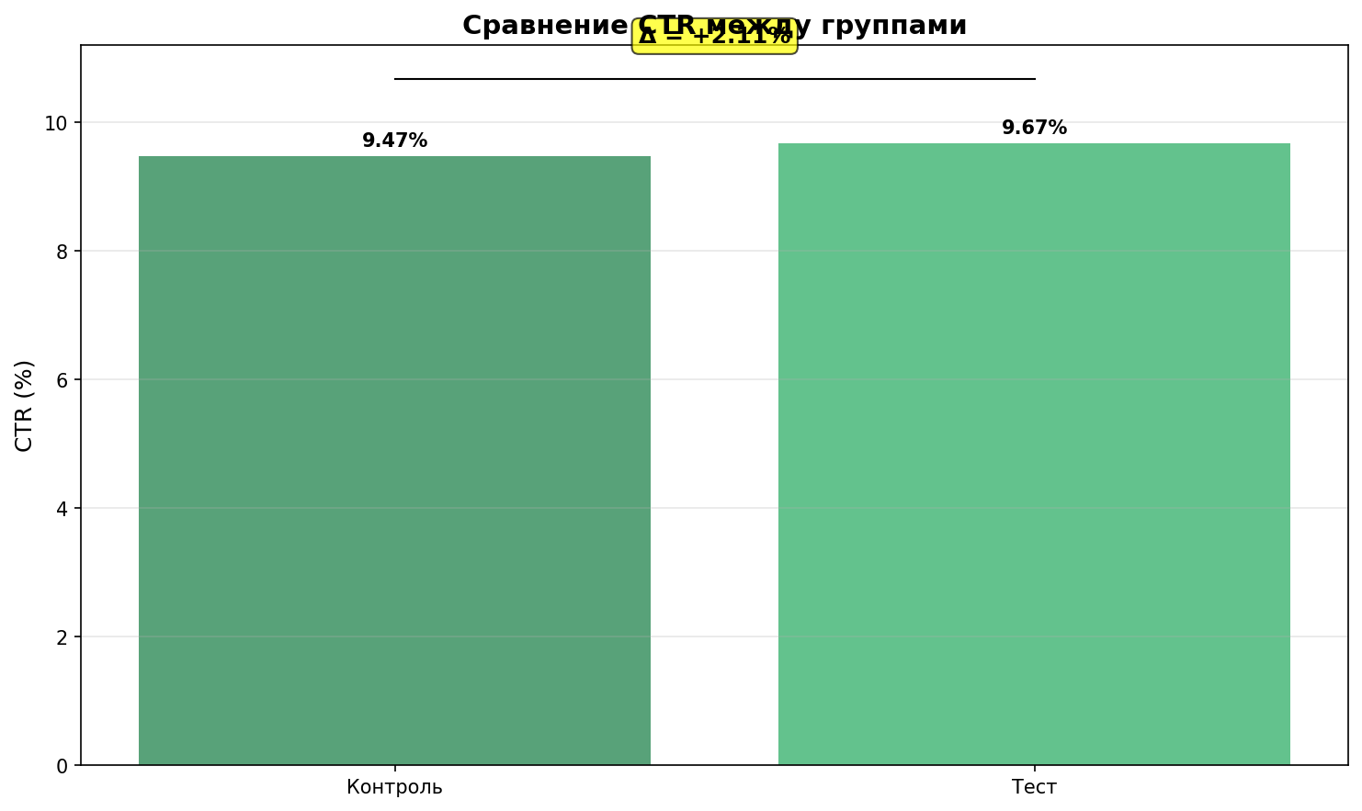
Сравнение ключевой метрики (CTR) между группами

Slide 6
Вспомогательные метрики
Конверсия просмотр→добавление: -1.6%
Конверсия просмотр→заказ: -0.8%
ARPU по добавлениям: +2.8%
ARPU по заказам: +6.3%

Slide 7
Статистическая значимость
РЕЗУЛЬТАТЫ СТАТИСТИЧЕСКИХ ТЕСТОВ:
✓ CTR: p-value = 0.0315
○ View_to_Add_Rate: p-value = 0.3132
○ View_to_Order_Rate: p-value = 0.6249
○ ARPU_Adds: p-value = 0.3087
○ ARPU_Orders: p-value = 0.0541
ИНТЕРПРЕТАЦИЯ:
Изменение статистически значимо (p < 0.05)

Slide 8
Выводы и рекомендации
✓ ВНЕДРИТЬ изменение для всех пользователей
✓ Продолжить мониторинг метрик 2 недели
✓ Оценить долгосрочный бизнес-эффект
✓ Документировать успешную практику

Slide 9
Следующие шаги
Подготовить финальный отчет для стейкхолдеров
Провести встречу по результатам эксперимента
Определить план внедрения/отказа от изменения
Запланировать следующий эксперимент
Обновить документацию по продукту
КОНТАКТЫ:
Команда анализа данных
email: analytics@company.com

